Slide 1




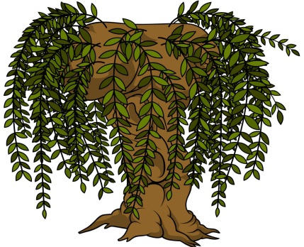
THIÊN NHIÊN KÌ THÚ
Bài
5
CÂY LIỄU DẺO DAI

Slide 2

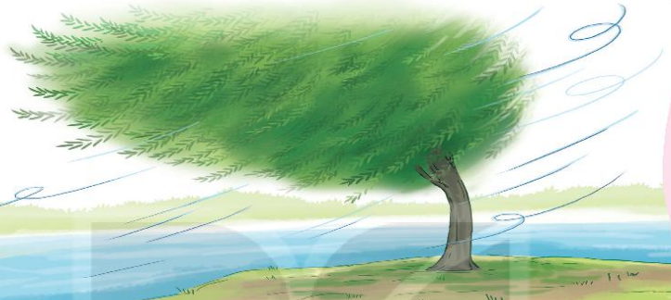
7
Nghe viết
Thân cây liễu không to nhưng dẻo dai. Cành liễu mềm mại, có thể chuyển động theo chiều gió. Vì vậy, cây không dễ bị gãy.
Những chữ nào viết hoa? Vì sao?
Em hãy tìm từ dễ viết sai trong bài.
Khi viết chữ đầu dòng, ta lưu ý gì?
Đoạn trên có mấy câu?
Kết thúc câu có dấu gì?

Slide 3
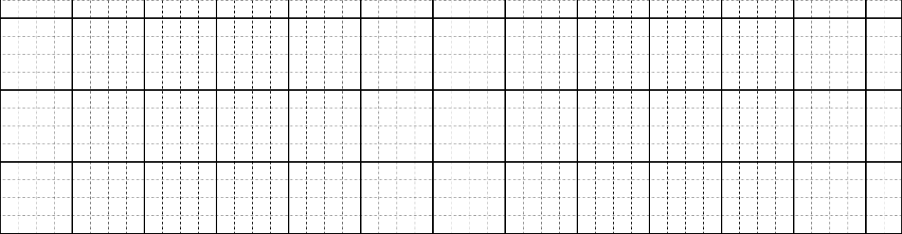
Thân cây lΗğu δŪg Ǉo ηưng Ύ˞o dai.
Càζ lΗğu Εϛm jại, có Ό˘ εuΐϜn đųg Ό;o
gió. Vì vậy, cây δŪg Ύğ λŻ gãy.

Slide 4


8
Chọn chữ phù hợp thay cho bông hoa
a. tr hay ch?
chồi non
đũa tre
trồng trọt
b. r hay d ?
rễ cây
d ễ dàng
mềm d ẻo

Slide 5

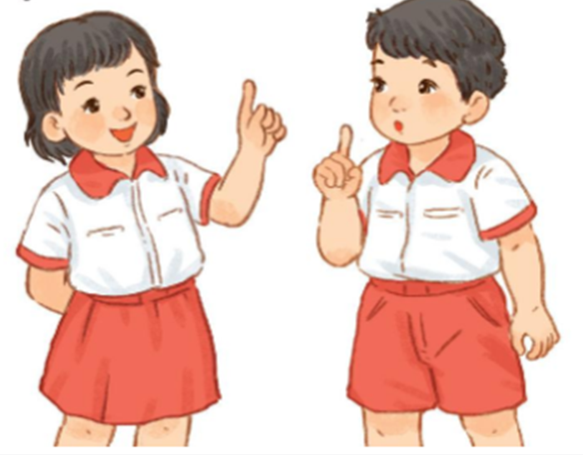
T
Đoán nhanh đoán đúng: Đoán tên các loài cây
r
ò
c
h
ơ
i

Slide 6
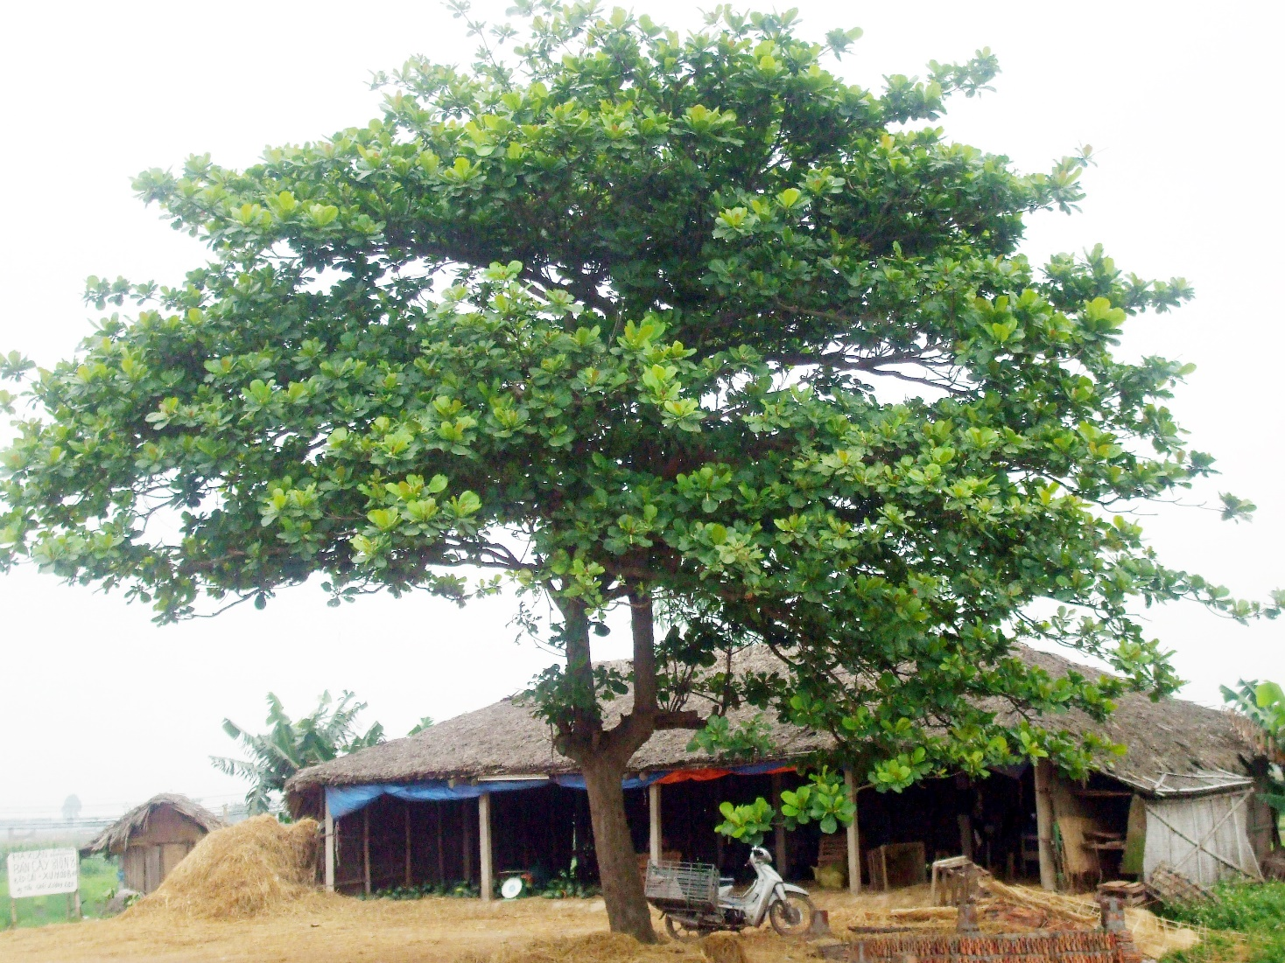
Cây bàng

Slide 7
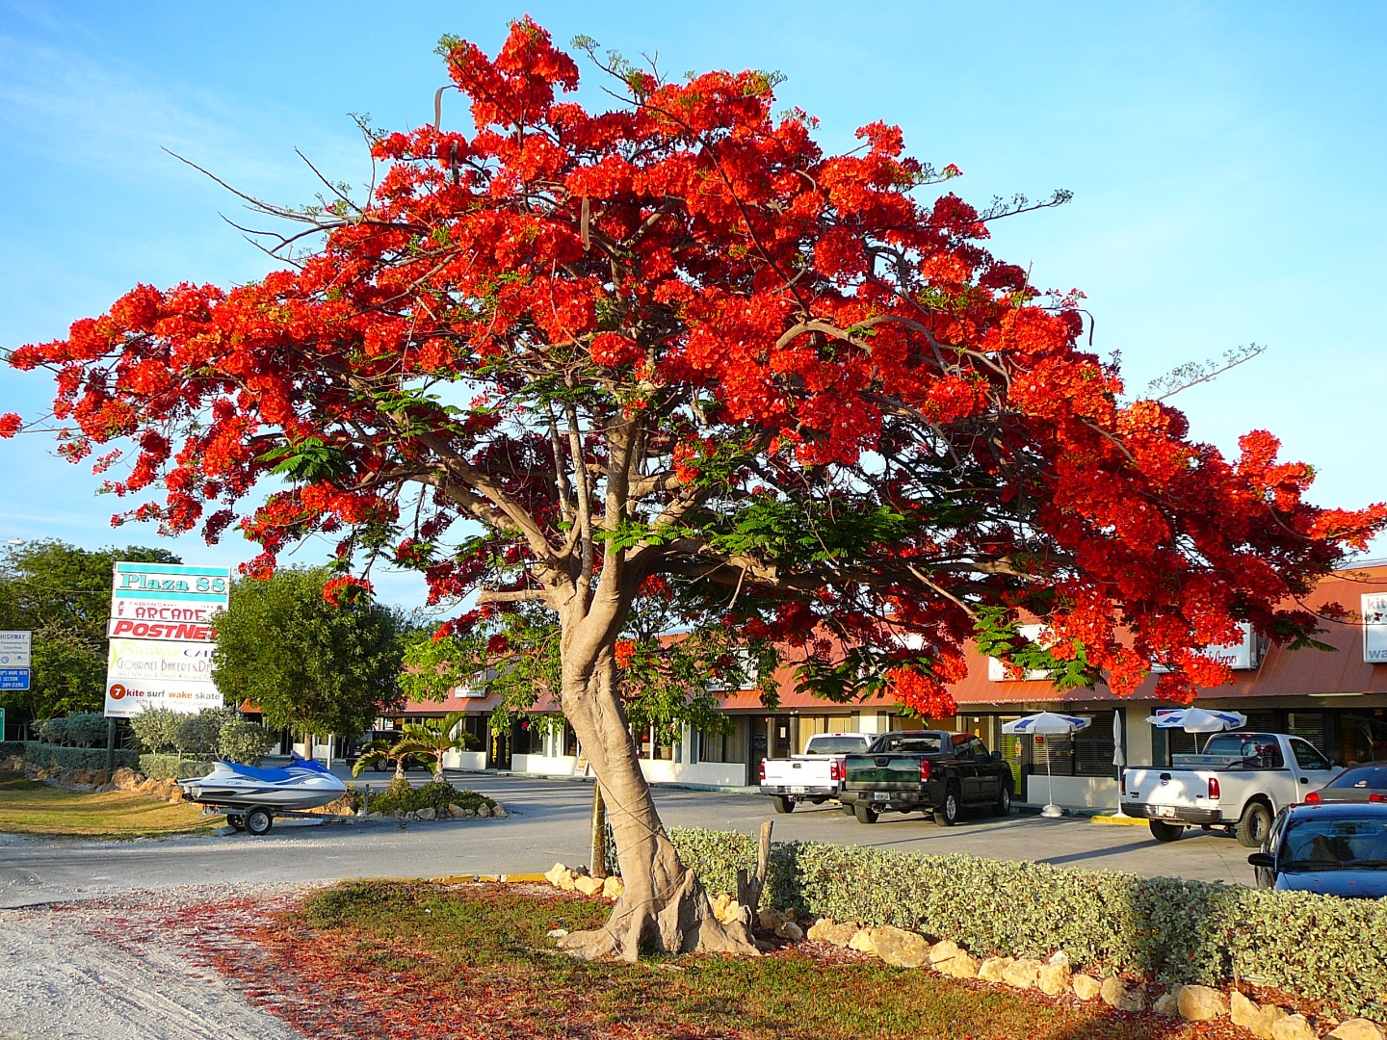
Cây phượng

Slide 8
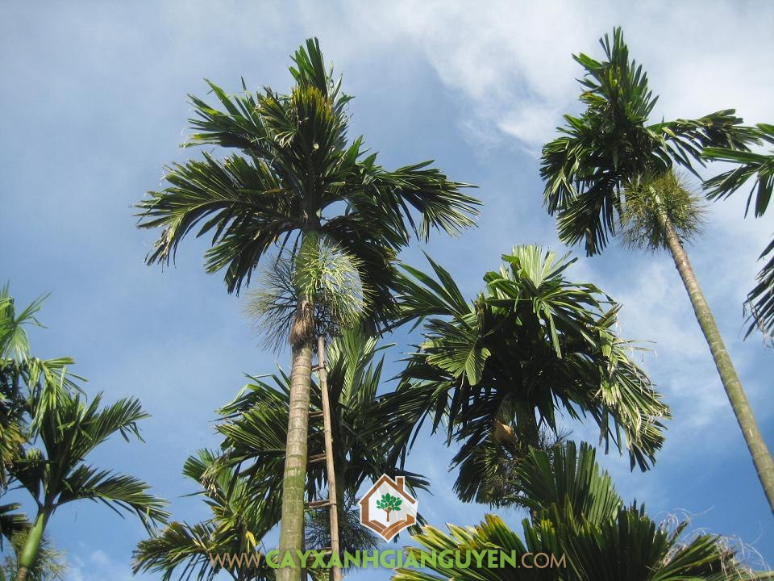
Cây cau

Slide 9
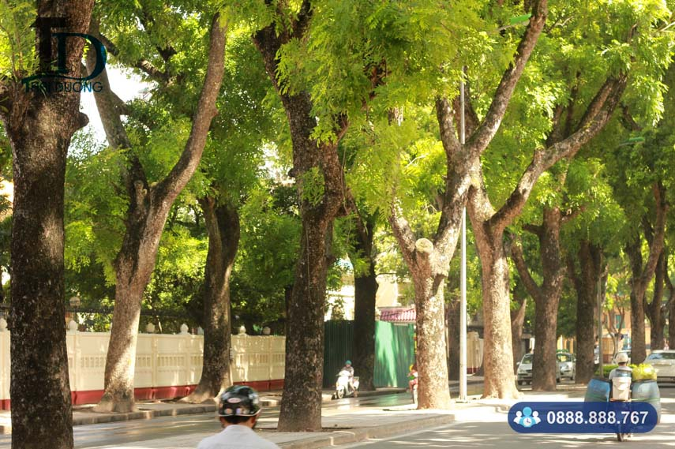
Cây xà cừ

Slide 10
Dặn dò:
Xem lại bài từ trang 118 đến trang 121.
Chuẩn bị bài mới Ôn tập (trang 122).

Slide 11


TẠM BIỆT CÁC EM

